Slide 1
BÀI 5
BẢNG NHÂN 3, BẢNG CHIA 3

Slide 2
TIẾT 2:
BẢNG CHIA 3

Slide 3

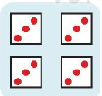



Slide 4

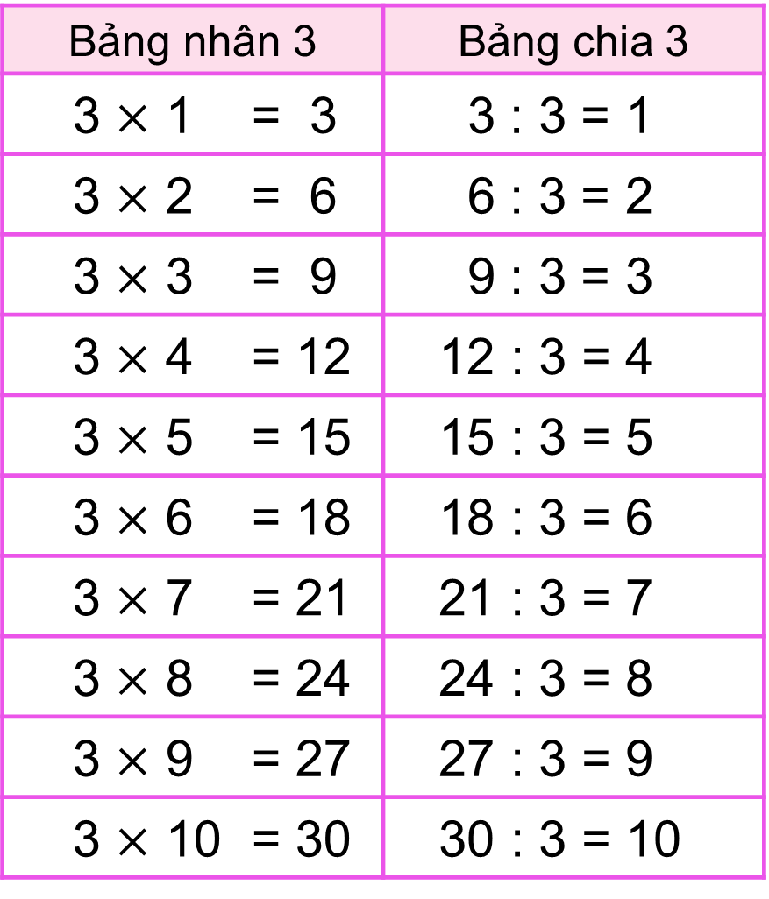
Bảng nhân 3 | Bảng chia 3
3 $×$ 1 = 3 | 3 : 3 = 1
3 $×$ 2 = 6 | 6 : 3 = 2
3 $×$ 3 = 9 | 9 : 3 = 3
3 $×$ 4 = 12 | 12 : 3 = 4
3 $×$ 5 = 15 | 15 : 3 = 5
3 $×$ 6 = 18 | 18 : 3 = 6
3 $×$ 7 = 21 | 21 : 3 = 7
3 $×$ 8 = 24 | 24 : 3 = 8
3 $×$ 9 = 27 | 27 : 3 = 9
3 $×$ 10 = 30 | 30 : 3 = 10
b) Hoàn thành bảng chia 3
Lập bảng chia 3 từ bảng nhân 3.
?
?
Nhận xét:
?
Số bị chia là tích của các phép nhân.
Số chia đều là số 3.
Thương là các số tự nhiên tăng dần từ 1 đến 10.
?
?
?

Slide 5

1
Số
?
Số bị chia | 6 | 12 | 15 | 21 | 24 | 30
Số chia | 3 | 3 | 3 | 3 | 3 | 3
Thương | 2 | ? | ? | ? | ? | ?
4
5
7
8
10

Slide 6
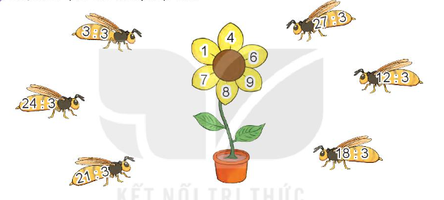
2
Chọn kết quả cho mỗi phép tính

Slide 7


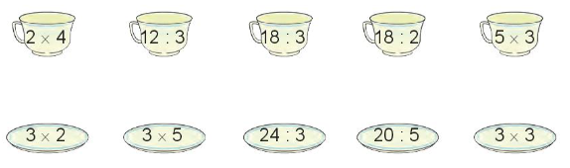

Slide 8
Bài giải
Mỗi bó có số que tính là:
30 : 3 = 10 (que)
Đáp số: 10 que tính

